Slide 1
BUFANDAS & CUELLOS TEJIDOS

Slide 2
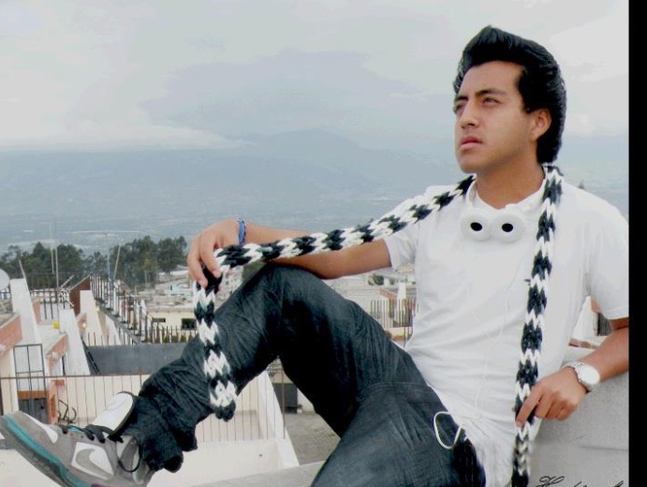
Tú eliges la combinación perfecta!! COD: bm001 Colores: negro, rojo, rosado, azul, celeste, plomo y combinadas. Precio: $3.50
PEDIDOS:
handicraft6a@hotmail.com
098827971 / 099796564

Slide 3
Deja que el viento te guíe!! COD: ba002 Colores: negro, plomo, rojo, azul, fucsia, celeste, rosado, café, anaranjado, morado, verde, blanco. Precio: $5.50
PEDIDOS:
handicraft6a@hotmail.com
098827971 / 099796564

Slide 4
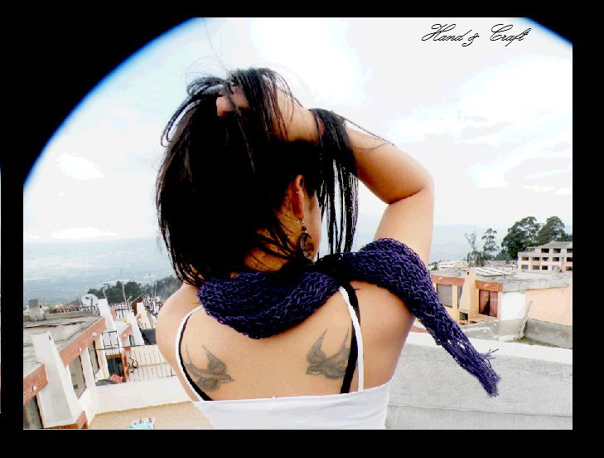
Marca la diferencia!! COD: bt003 Colores: negro, plomo, rojo, azul, fucsia, celeste, rosado, café, morado, verde, blanca Precio: $5.00
PEDIDOS:
handicraft6a@hotmail.com
098827971 / 099796564

Slide 5
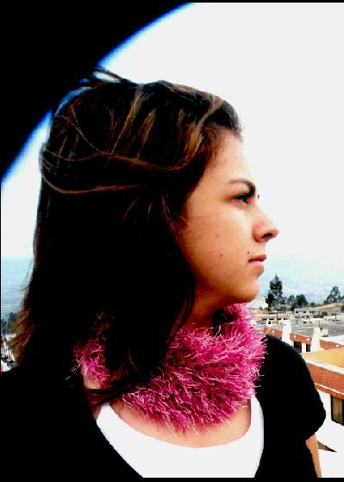
Desvíate del frío con nuestros cuellos!! COD: ct004 Colores: negro, plomo, rojo, azul, fucsia, celeste, rosado, café, tomate, morado, verde, blanca. Precio: $2.50
PEDIDOS:
handicraft6a@hotmail.com
098827971 / 099796564

